Slide 1
07-11
These materials are by the Kongki Ka Project and are made available to you under the terms of the Creative Commons Attribution ShareAlike license 4.0.
You have permission to share and redistribute these materials in any format and to make reasonable revisions and adaptations of this translation, provided that:
You include the above licence and source information.
If you redistribute these materials or create derivatives, you must distribute your contributions under the same license as the original.
The Holy Bible, Berean Standard Bible, BSB is produced in cooperation with Bible Hub, Discovery Bible, OpenBible.com, and the Berean Bible Translation Committee. This text of God's Word has been dedicated to the public domain.
Hindi text is from Free Bibles India. This translation is made available under the terms of a Creative Commons Attribution-ShareAlike 4.0 International License.

Slide 2
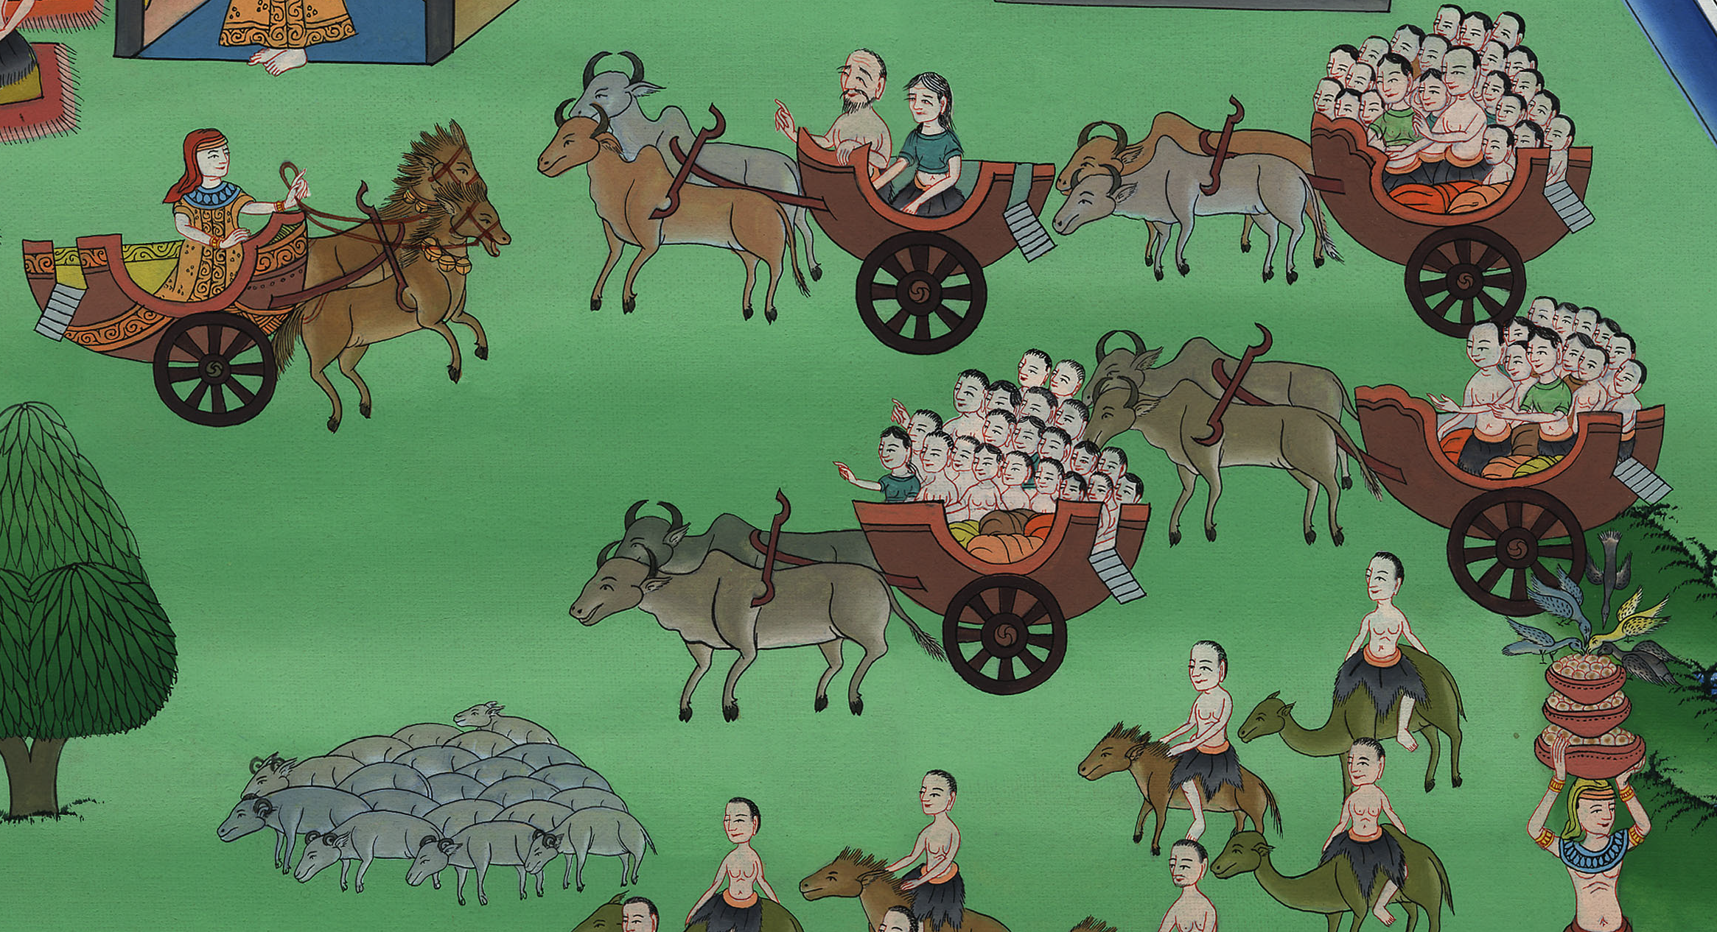
07-11
यूसुफ का परिवार मिस्र प्रदेश आता है – उत्पत्ति 45:9 – 47:28
This work is licensed under a Creative Commons Attribution-ShareAlike 4.0 International License
Notes:
Checked

Slide 3
यूसुफ का परिवार मिस्र प्रदेश आता है - उत्पत्ति 45:9 - 47:28
Joseph’s family comes to Egypt – Genesis 45:9 – 47:28

Slide 4
यूसुफ का परिवार मिस्र प्रदेश आता है – उत्पत्ति 45:9 – 47:28

Slide 5
9Now return quickly to my father and tell him, ‘This is what your son Joseph says: God has made me lord of all Egypt. Come down to me without delay.
9 अतः शीघ्र मेरे पिता के पास जाकर कहो, ‘तेरा पुत्र यूसुफ इस प्रकार कहता है, कि परमेश्वर ने मुझे सारे मिस्र का स्वामी ठहराया है; इसलिए तू मेरे पास बिना विलम्ब किए चला आ।

Slide 6
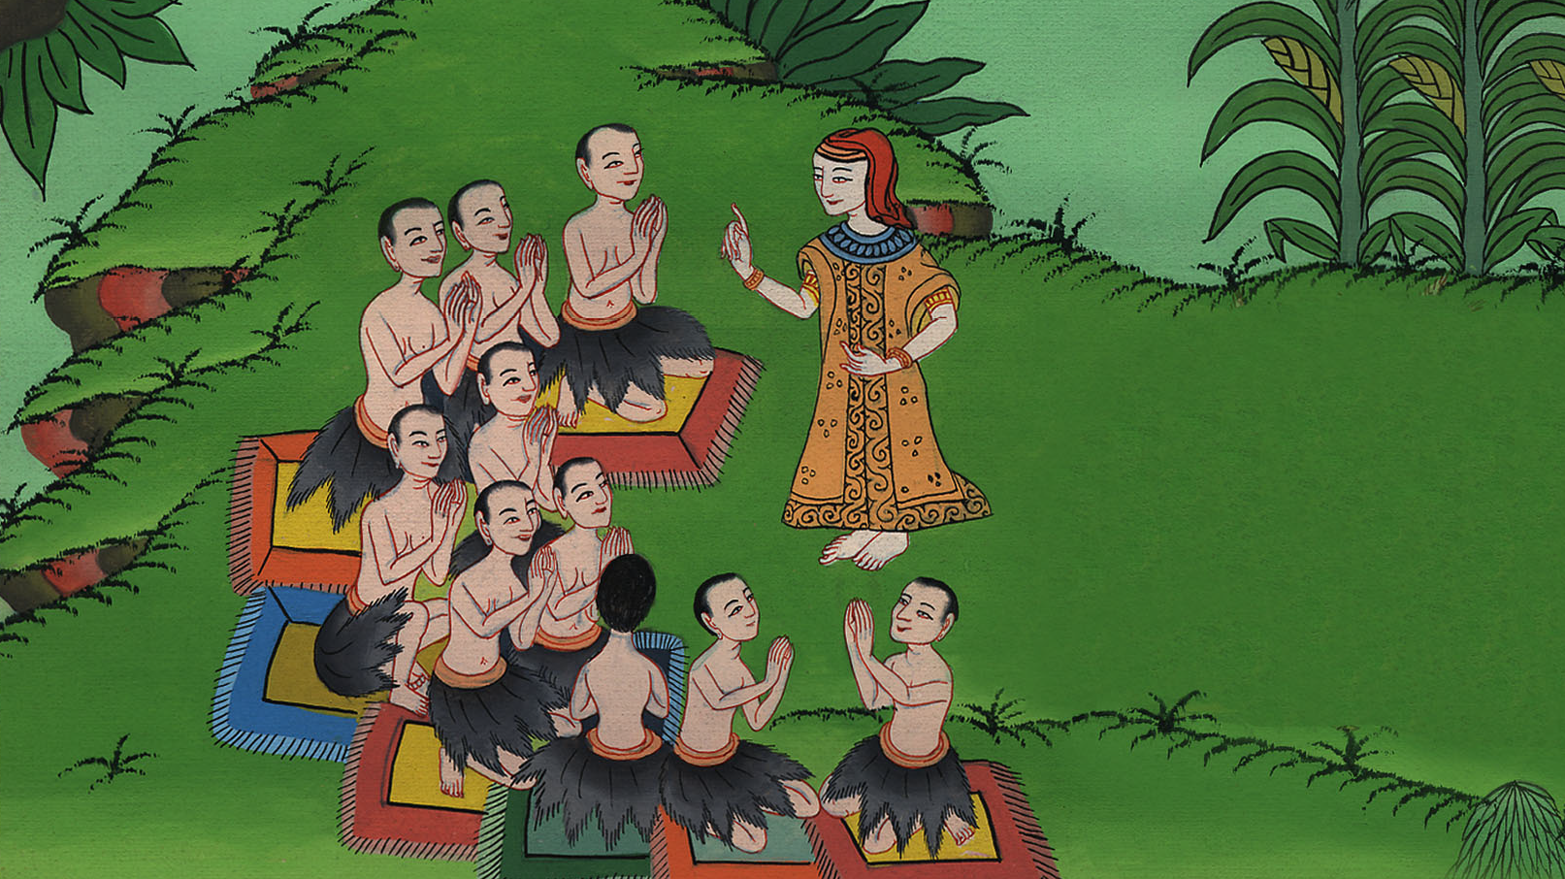
Genesis 45:9

Slide 7
10You shall settle in the land of Goshen and be near me—you and your children and grandchildren, your flocks and herds, and everything you own.
10 और तेरा निवास गोशेन देश में होगा, और तू, बेटे, पोतों, भेड़-बकरियों, गाय-बैलों, और अपने सब कुछ समेत मेरे निकट रहेगा।

Slide 8
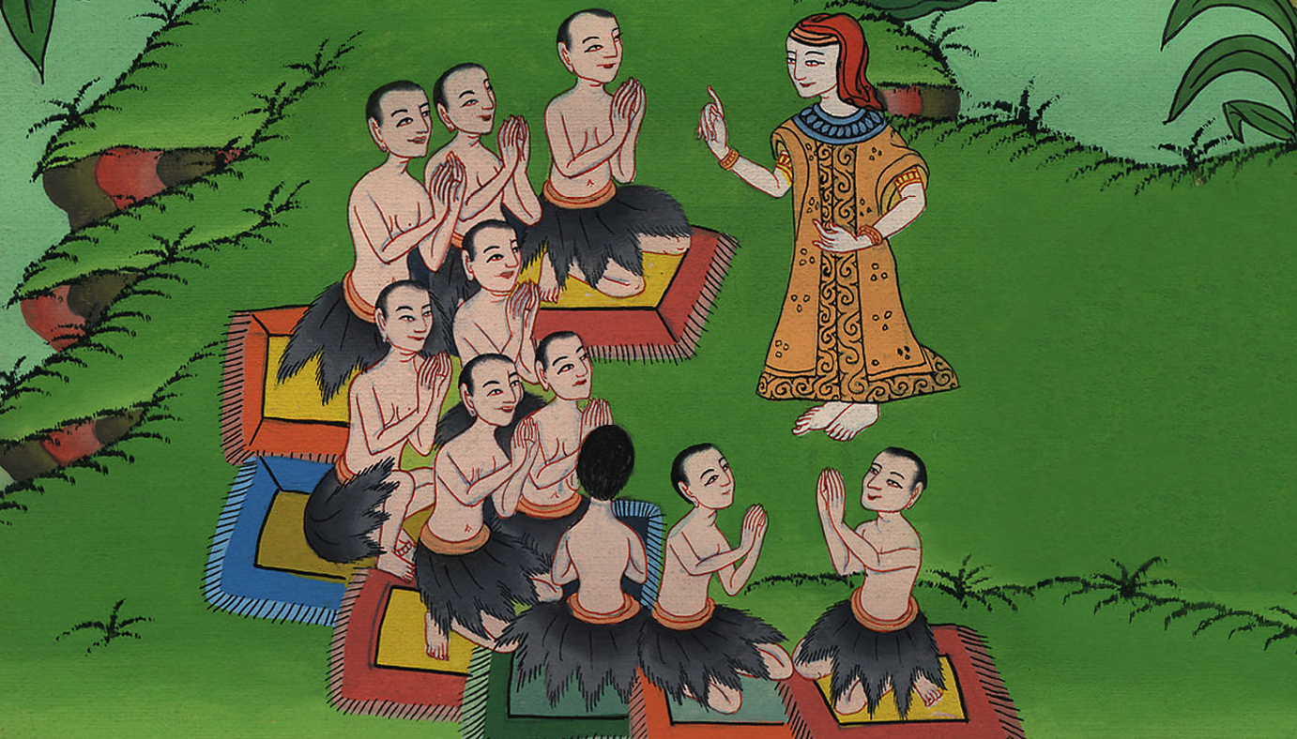
Genesis 45:10

Slide 9
11And there I will provide for you, because there will be five more years of famine. Otherwise, you and your household and everything you own will come to destitution.’
11 और अकाल के जो पाँच वर्ष और होंगे, उनमें मैं वहीं तेरा पालन-पोषण करूँगा; ऐसा न हो कि तू, और तेरा घराना, वरन् जितने तेरे हैं, वे भूखे मरें।’

Slide 10
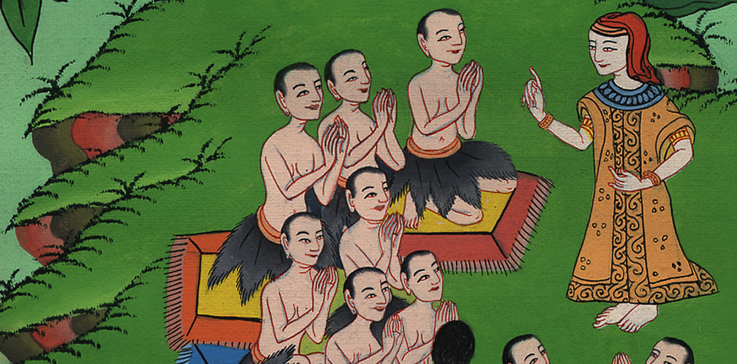
Genesis 45:11

Slide 11
12Behold! You and my brother Benjamin can see that I, Joseph, am the one speaking with you.
12 और तुम अपनी आँखों से देखते हो, और मेरा भाई बिन्यामीन भी अपनी आँखों से देखता है कि जो हम से बातें कर रहा है वह यूसुफ है।

Slide 12
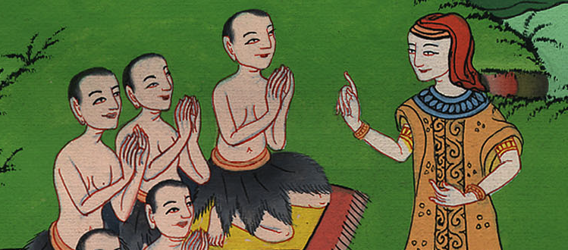
Genesis 45:12

Slide 13
13Tell my father about all my splendor in Egypt and everything you have seen. And bring my father down here quickly.”
13 तुम मेरे सब वैभव का, जो मिस्र में है और जो कुछ तुम ने देखा है, उस सब का मेरे पिता से वर्णन करना; और तुरन्त मेरे पिता को यहाँ ले आना।”

Slide 14
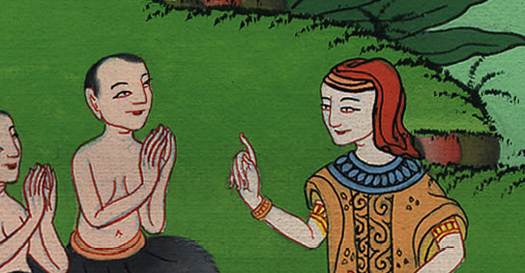
Genesis 45:13

Slide 15
14Then Joseph threw his arms around his brother Benjamin and wept, and Benjamin wept as they embraced.
14 और वह अपने भाई बिन्यामीन के गले से लिपटकर रोया; और बिन्यामीन भी उसके गले से लिपटकर रोया।

Slide 16
Genesis 45:14

Slide 17
15Joseph kissed each of his brothers as he wept over them. And afterward his brothers talked with him.
15 वह अपने सब भाइयों को चूमकर रोया और इसके पश्चात् उसके भाई उससे बातें करने लगे।

Slide 18
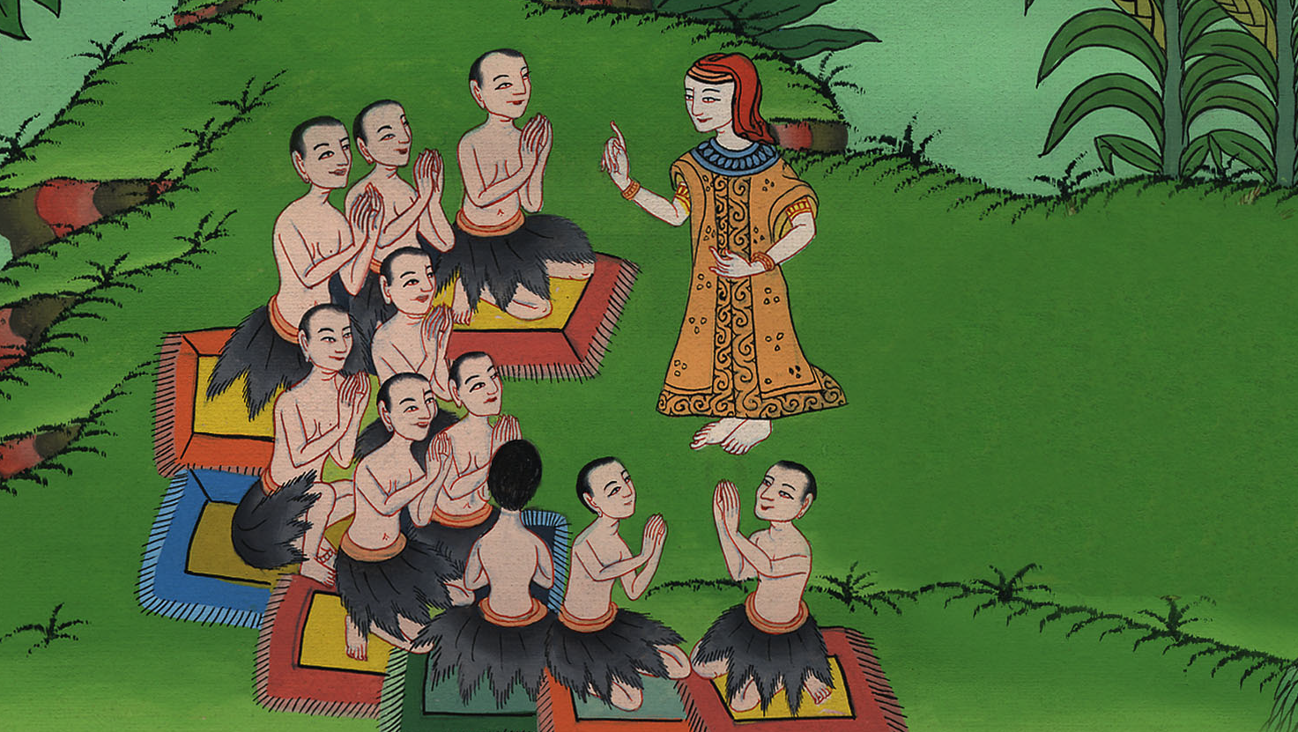
Genesis 45:15

Slide 19
16When the news reached Pharaoh’s house that Joseph’s brothers had come, Pharaoh and his servants were pleased.
16 इस बात का समाचार कि यूसुफ के भाई आए हैं, फ़िरौन के भवन तक पहुँच गया, और इससे फ़िरौन और उसके कर्मचारी प्रसन्न हुए।

Slide 20
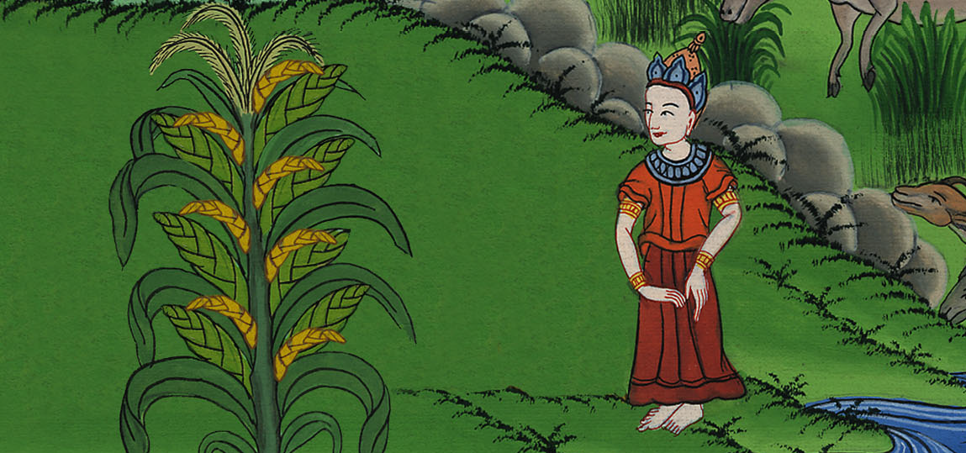
Genesis 45:16

Slide 21
17Pharaoh said to Joseph, “Tell your brothers, ‘Do as follows: Load your animals and return to the land of Canaan.
17 इसलिए फ़िरौन ने यूसुफ से कहा, “अपने भाइयों से कह कि एक काम करो: अपने पशुओं को लादकर कनान देश में चले जाओ।

Slide 22
Genesis 45:17

Slide 23
18Then bring your father and your families and return to me. I will give you the best of the land of Egypt, and you shall eat from the fat of the land.’
18 और अपने पिता और अपने-अपने घर के लोगों को लेकर मेरे पास आओ; और मिस्र देश में जो कुछ अच्छे से अच्छा है वह मैं तुम्हें दूँगा, और तुम्हें देश के उत्तम से उत्तम पदार्थ खाने को मिलेंगे।

Slide 24
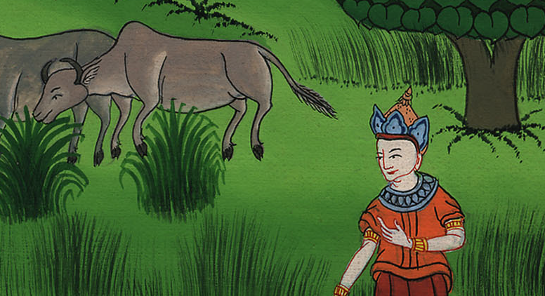
Genesis 45:18

Slide 25
19You are also directed to tell them: ‘Take wagons from the land of Egypt for your young children and your wives, and bring your father and come back.
19 और तुझे आज्ञा मिली है, ‘तुम एक काम करो कि मिस्र देश से अपने बाल-बच्चों और स्त्रियों के लिये गाड़ियाँ ले जाओ, और अपने पिता को ले आओ।

Slide 26
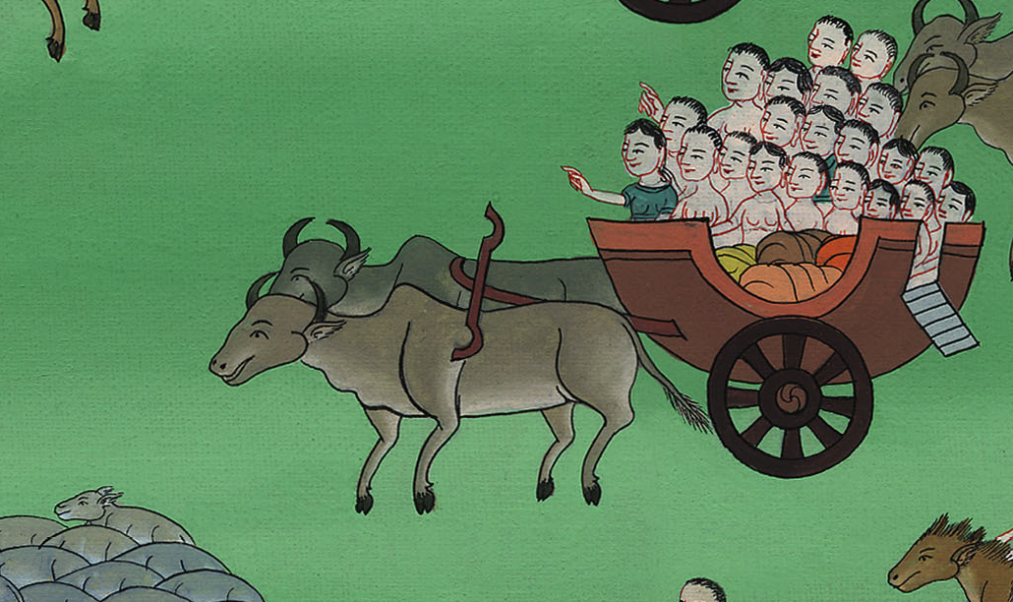
Genesis 45:19

Slide 27
20But pay no regard to your belongings, for the best of all the land of Egypt is yours.’”
20 और अपनी सामग्री की चिन्ता न करना; क्योंकि सारे मिस्र देश में जो कुछ अच्छे से अच्छा है वह तुम्हारा है।’”

Slide 28
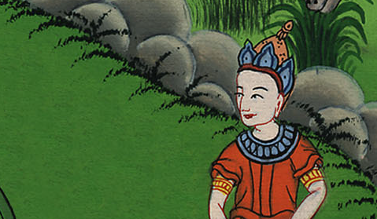
Genesis 45:20

Slide 29
25So the brothers went up out of Egypt and came to their father Jacob in the land of Canaan.
25 मिस्र से चलकर वे कनान देश में अपने पिता याकूब के पास पहुँचे।

Slide 30
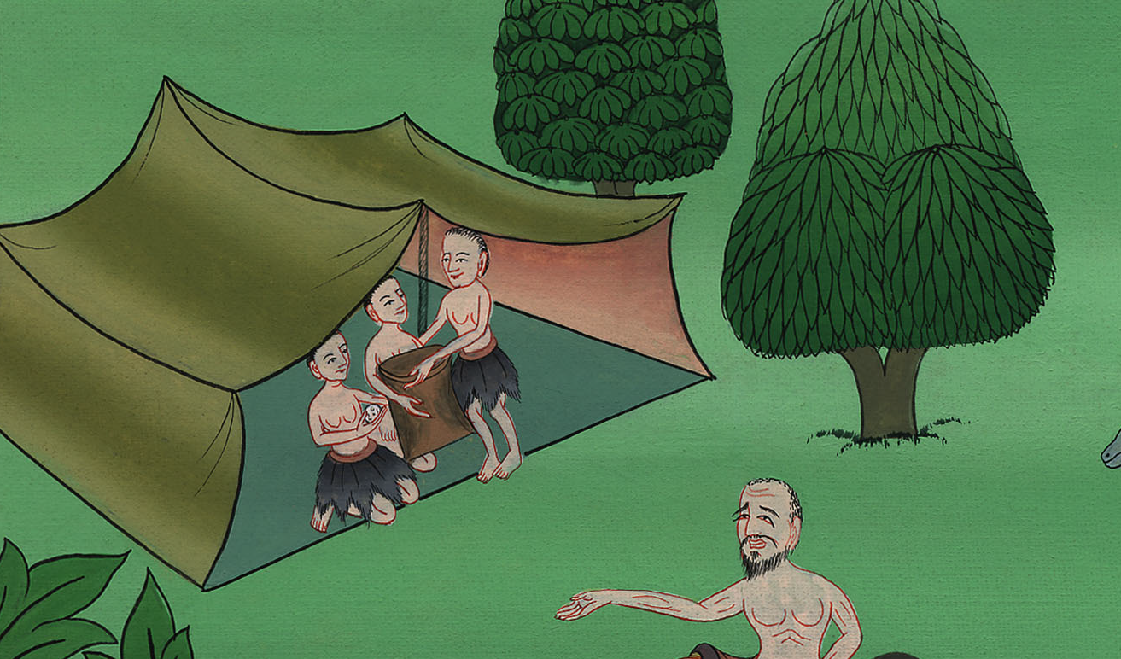
Genesis 45:25

Slide 31
26“Joseph is still alive,” they said, “and he is ruler over all the land of Egypt!”
But Jacob was stunned, for he did not believe them.
26 और उससे यह वर्णन किया, “यूसुफ अब तक जीवित है, और सारे मिस्र देश पर प्रभुता वही करता है।” पर उसने उन पर विश्वास न किया, और वह अपने आपे में न रहाc।

Slide 32
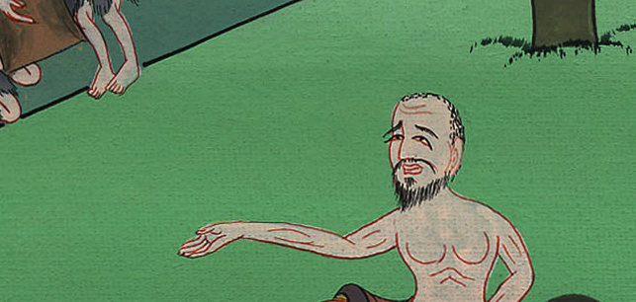
Genesis 45:26

Slide 33
27However, when they relayed all that Joseph had told them, and when he saw the wagons that Joseph had sent to carry him back, the spirit of their father Jacob was revived.
27 तब उन्होंने अपने पिता याकूब से यूसुफ की सारी बातें, जो उसने उनसे कहीं थीं, कह दीं; जब उसने उन गाड़ियों को देखा, जो यूसुफ ने उसके ले आने के लिये भेजी थीं, तब उसका चित्त स्थिर हो गया।

Slide 34
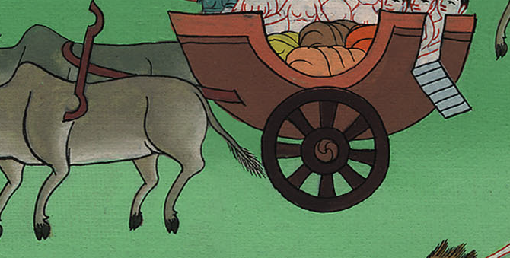
Genesis 45:27

Slide 35
28“Enough!” declared Israel. “My son Joseph is still alive! I will go to see him before I die.”
28 और इस्राएल ने कहा, “बस, मेरा पुत्र यूसुफ अब तक जीवित है; मैं अपनी मृत्यु से पहले जाकर उसको देखूँगा।”

Slide 36
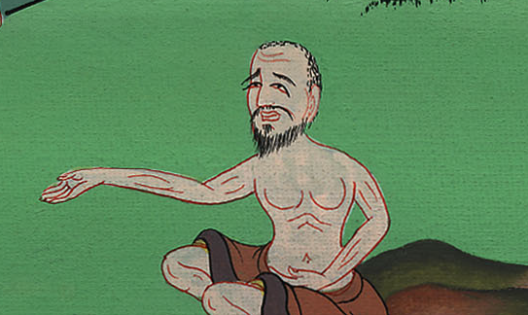
Genesis 45:28

Slide 37
46:1So Israel set out with all that he had, and when he came to Beersheba, he offered sacrifices to the God of his father Isaac.
46:1तब इस्राएल अपना सब कुछ लेकर बेर्शेबा को गया, और वहाँ अपने पिता इसहाक के परमेश्वर को बलिदान चढ़ाया।

Slide 38
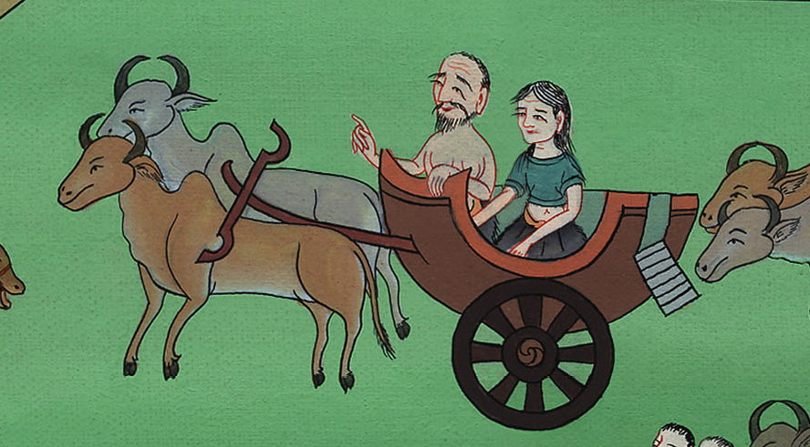
Genesis 46:1

Slide 39
2And that night God spoke to Israel in a vision: “Jacob, Jacob!” He said.
“Here I am,” replied Jacob.
2 तब परमेश्वर ने इस्राएल से रात को दर्शन में कहा, “हे याकूब हे याकूब।” उसने कहा, “क्या आज्ञा।”

Slide 40
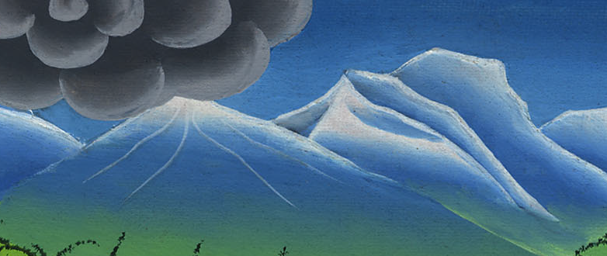
Genesis 46:2

Slide 41
3“I am God,” He said, “the God of your father. Do not be afraid to go down to Egypt, for I will make you into a great nation there.
3 उसने कहा, “मैं परमेश्वर तेरे पिता का परमेश्वर हूँ, तू मिस्र में जाने से मत डरa; क्योंकि मैं तुझ से वहाँ एक बड़ी जाति बनाऊँगा।

Slide 42
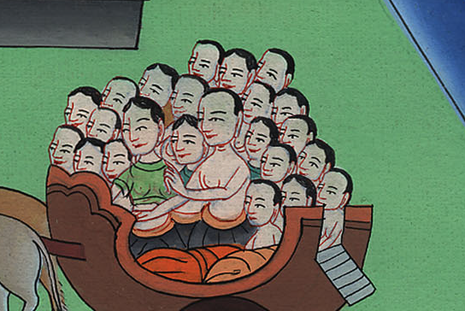
Genesis 46:3

Slide 43
4I will go down with you to Egypt, and I will surely bring you back. And Joseph’s own hands will close your eyes.”
4 मैं तेरे संग-संग मिस्र को चलता हूँ; और मैं तुझे वहाँ से फिर निश्चय ले आऊँगा; और यूसुफ अपने हाथ से तेरी आँखों को बन्द करेगा।”

Slide 44
Genesis 46:4

Slide 45
6They also took the livestock and possessions they had acquired in the land of Canaan, and Jacob and all his offspring went to Egypt.
6 वे अपनी भेड़-बकरी, गाय-बैल, और कनान देश में अपने इकट्ठा किए हुए सारे धन को लेकर मिस्र में आए।

Slide 46
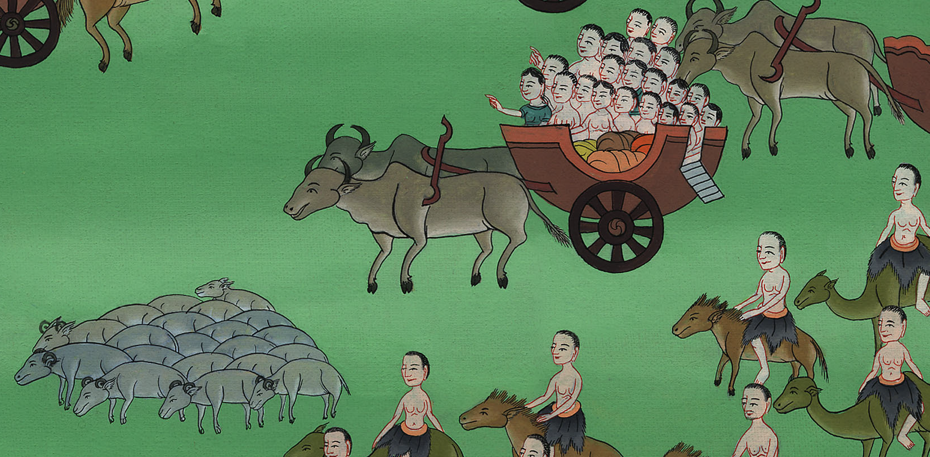
Genesis 46:6

Slide 47
27And with the two sons who had been born to Joseph in Egypt, the members of Jacob’s family who went to Egypt were seventy in all.
27 और यूसुफ के पुत्र, जो मिस्र में उससे उत्पन्न हुए, वे दो प्राणी थे; इस प्रकार याकूब के घराने के जो प्राणी मिस्र में आए सो सब मिलकर सत्तर हुए।

Slide 48
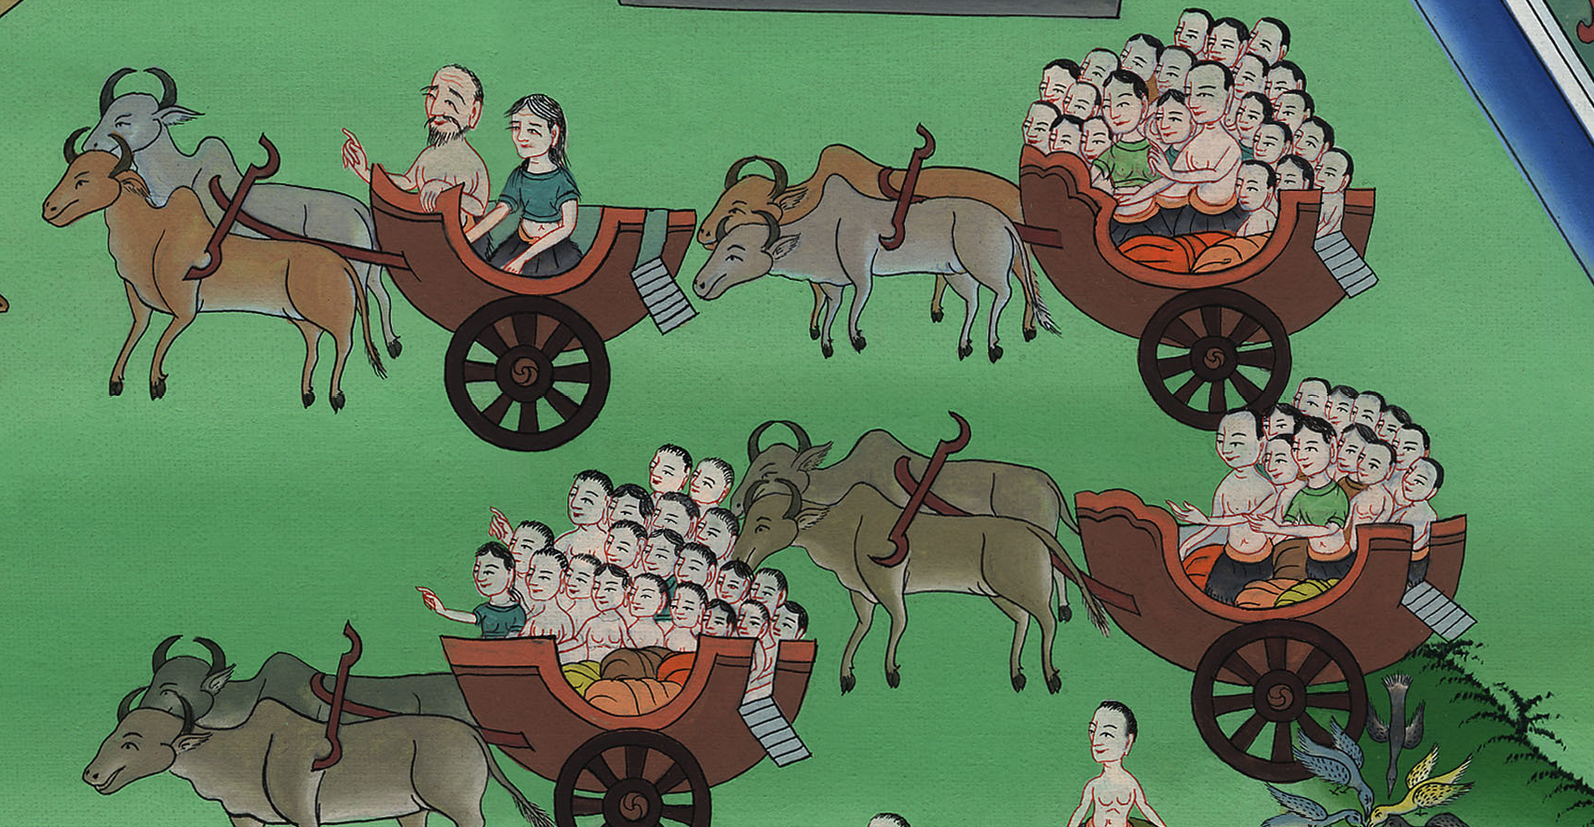
Genesis 46:27

Slide 49
47:5Pharaoh said to Joseph, “Now that your father and brothers have come to you,
47:5 तब फ़िरौन ने यूसुफ से कहा, “तेरा पिता और तेरे भाई तेरे पास आ गए हैं,

Slide 50
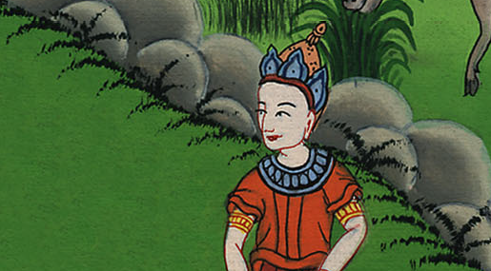
Genesis 47:5

Slide 51
6the land of Egypt is before you; settle your father and brothers in the best part of the land. They may dwell in the land of Goshen. And if you know of any talented men among them, put them in charge of my own livestock.”
6 और मिस्र देश तेरे सामने पड़ा है; इस देश का जो सबसे अच्छा भाग हो, उसमें अपने पिता और भाइयों को बसा दे; अर्थात् वे गोशेन देश में ही रहें; और यदि तू जानता हो, कि उनमें से परिश्रमी पुरुष हैं, तो उन्हें मेरे पशुओं के अधिकारी ठहरा दे।”

Slide 52
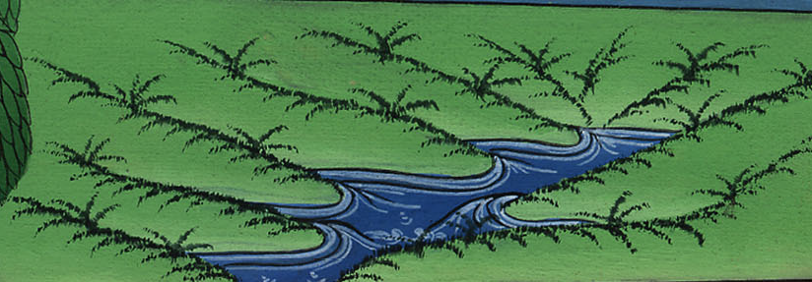
Genesis 47:6

Slide 53
27Now the Israelites settled in the land of Egypt, in the region of Goshen. They acquired property there and became fruitful and increased greatly in number.
27 इस्राएली मिस्र के गोशेन प्रदेश में रहने लगे; और वहाँ की भूमि उनके वश में थीb, और वे फूले-फले, और अत्यन्त बढ़ गए।

Slide 54
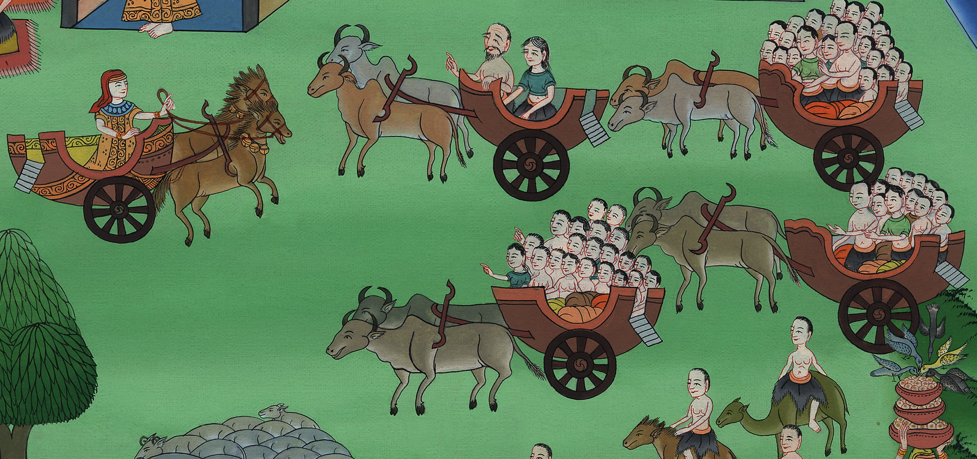
Genesis 47:27

